Slide 1


ELEKTROSTATIKA
FIZIKA KAFEDRASI
10 – ma’ruza
Fizika I
2018
К.P. Abduraxmanov, V.S. Xamidov

Slide 2
ELEKTROSTATIKA
TÁBIYIY HÁM GUMANITAR PÁNLER
KAFEDRASÍ
10 – lekciya
Fizika I
Qaraqalpaq tiline awdarmalaǵan
S.G. Kaypnazarov
2020

Slide 3
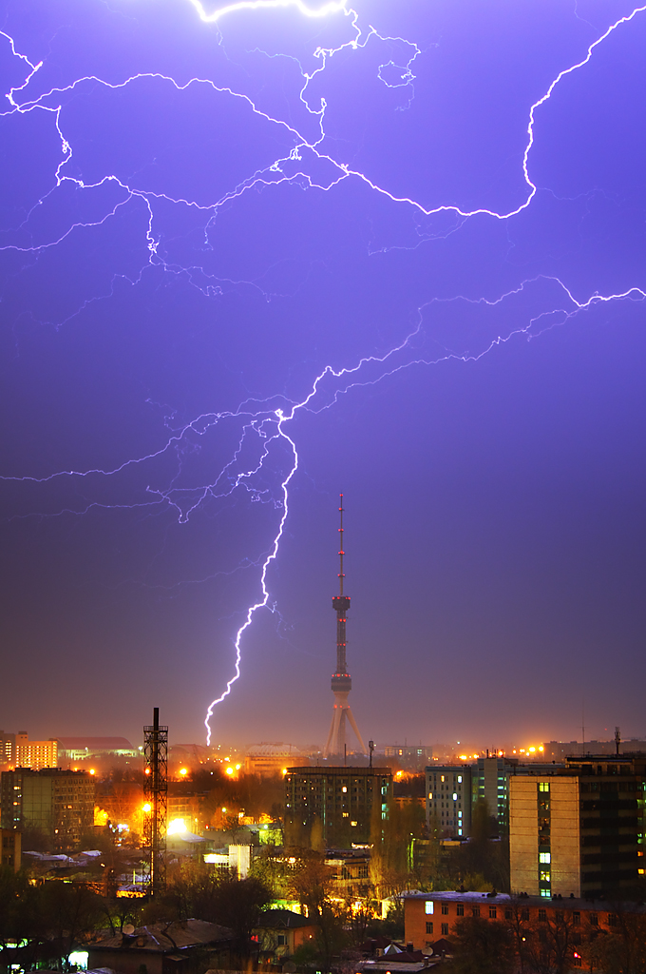

Slide 4
Lekciya rejesi
Elektrostatikalıq maydanda zaryadtı kóshiriwde atqarılǵan jumıs.
Elektr maydan kernewlilik vektorı cirkulyaciyası.
Zaryadtıń potencial energiyası.
Elektrostatikalıq maydan potencialı.
Qozǵalmas zaryadlar sistemasınıń energiyası.
Ekvipotencial betler.
Kernewlilik hám potenciallar ayırması arasındaǵı baylanıs.

Slide 5
Bir tekli elektrostatikalıq maydanda zaryadtı kóshiriwde atqarılǵan jumıs
_
+
Zaryadqa tásir etiwshi kúsh
Zaryadtı kóshiriwde elektroststikalıq maydannıń atqarǵan jumısı
_
+
+
_
+
+
_
+
+
_
+
_
+
Atqarılǵan jumıs traektoriya formasına baylanıslı emes, ol baslanǵısh hám aqırǵı noqatlar menen belgilenedi. Tuyıq
traektoriyada atqarılǵan jumıs nolge teń.

Slide 6
Oraylıq elektrostatikalıq maydanda zaryadtı kóshiriwde atqarılǵan jumıs
q zaryad payda etken maydanda 1 noqattan
2 noqatqa q₀ zaryadtı qálegen traektoriya boyınsha kóshiriwde atqarılǵan jumıs
Sheksiz kishi dl
kesindide atqarılǵan
elementar jumıs
α
+q₀
+q
Elektr maydan kúshi tásirinde zaryadtı kóshiriwde atqarılǵan jumıs ótiw jolına baylanıslı emes, ol maydan payda etiwshi zaryad q hám onda kóshirilip atırǵan q₀ zaryadlar arasındaǵı aralıqtıń baslanǵısh (r₁) hám aqırǵı (r₂) halatları funkciyası.

Slide 7
Е vektor cirkulyaciyası tuwralı teorema
Tuyıq traektoriyada konservativ kúshler atqarǵan jumıs nolge teń, yaǵnıy
yaki
Bul integral maydan vektorı cirkulyaciyası dep ataladı.
Е elektrostatikalıq maydan kernewliligi vektorınıń qálegen tuyıq kontur boyınsha cirkulyaciyası nolge teń. Bul gáptiń fizikalıq mánisi tómendegishe:
Е vektor sızıqları tuyıq bolmaydı, olar elektr zaryadlarında baslanadı hám elektr zaryadlarında tamamlanadı, sol sebepli, elektrostatikalıq maydan iyirimli bolmaydı.

Slide 8
Zaryadtıń potencial energiyası
Bir tárepten
Atqarılǵan jumıs potencial energiyanıń minus belgige ózgeriwine teń
Ekinshi tárepten
salıstıramız
iye bolamız
Sınawshı zaryadtıń
potencial energiyası
Egerde, noqatlıq zaryadlar sisteması arqalı maydan payda etilgen halda, sol maydanda turǵan q₀ sınawshı zaryadtıń potencial energiyası bólek zaryadlardıń ol menen payda etken potencial energiyalarınıń jıyındısına teń boladı.

Slide 9
Elektrostatikalıq maydan potencialı
Elektrostatikalıq maydannıń qálegen noqatındaǵı ϕ potencialı sol noqatqa jaylastırılǵan birlik oń zaryadtıń potencial energiyası menen anıqlanatuǵın fizikalıq shama.
ornına qoysaq
iye bolamız
q noqatlıq zaryad payda etken maydan potencialın anıqlaymız
Potencial skalyar shama XBT sistemasında
potencial birligi 1 voltqa teń.

Slide 10
Almastırsaq
egerde, noqat sheksizlikte bolsa, onıń potencialı nolge teń.
Ol halda ekinshi noqattıń potencialı
Maydannıń berilgen noqattaǵı potencialı birlik oń
zaryadtı sol noqattan sheksizlikke kóshiriwde elektr maydannıń
atqarǵan jumısına san jaǵınan teń.
ornına qoyamız
iye bolamız

Slide 11
Qozǵalmas zaryadlar sistemasınıń energiyası
Bir – birinen r aralıqta turǵan q₁ hám q₂ zaryadlar sistemalarınıń hár biri basqasınıń maydanında tómendegi potencial energiyalarǵa iye boladı
Qozǵalmas noqatlıq zaryadlar sistemalarınıń ózara tásir energiyası

Slide 12
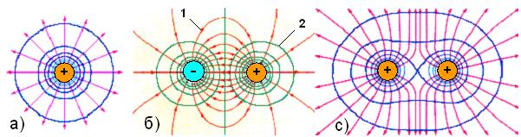
Potencialları birdey bolǵan betler – ekvipotencial betler
Birdey potencial mánislerge iye bolǵan noqatlar kompleksi – ekvipotencial betler keltirilgen
φ = const .
Ekvipotencial betler boylap zaryadtı kóshiriwde atqarılǵan jumıslar nolge teń.
sebebi

Slide 13
Zaryad ekvipotencial bette Δl aralıqqa kóshirilgende
Kernewlilik sızıqları ekvipotencial betlerge perpendikulyar.
+q
Zaryad kernewlilik sızıǵı boylap
Δx aralıqqa kóshirilgen bolsın
+q
- kernewlilik hám potenciallar ayırması arasındaǵı baylanıs.

Slide 14
Kernewlilik hám potenciallar ayırması arasındaǵı baylanıs
Qálegen baǵıttaǵı berilgen noqatta elektr maydanı kernewliliginiń vektorı qurawshıları sol noqatta potencialdan alınǵan tuwındınıń teris mánisine teń.
Е elektrostatikalıq maydan kernewliligi birlik aralıqqa minus belgi menen alınǵan dϕ potencialdıń ózgeriwine san jaǵınan teń bolǵan shama Е vektor potencialdıń kemeyiwi taman baǵıtlanǵan.
- - ulıwma halda

Slide 15
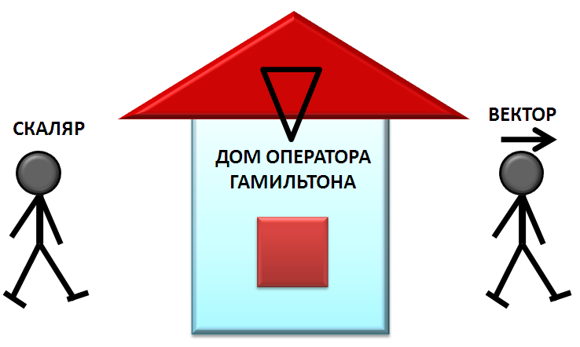
Keńislikte potencial ózgeriwi jedelligin
kórsetiwshi
shamalar – potencial gradienti atı menen
ataladı - grad ϕ.
- Gamilton
operatorı (nablo)
Gradient – bet normalına baǵıtlanǵan vektor. Teńlemedegi minus belgi elektrostatikalıq maydan kernewliligi vektorı san jaǵınan potencial gradientine teń bolıp, potencial túsinigi taman baǵıtlanǵanlıǵın bildiredi.
vektor
skalyar
Operator “úyi”
yaki

Slide 16
Bir tegis zaryadlanǵan sfera potencialı
Sfera sırtındaǵı r > R tarawdaǵı potencial
r < R sfera ishindegi tarawda potencial barlıq
noqatlarda birdey

Slide 17
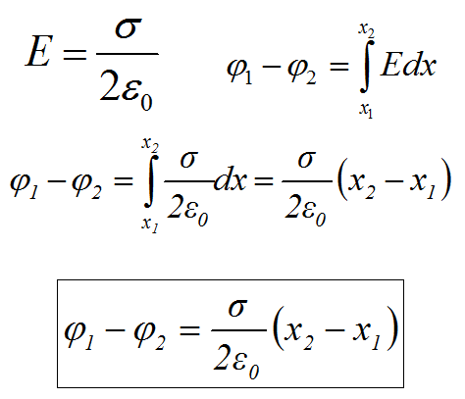
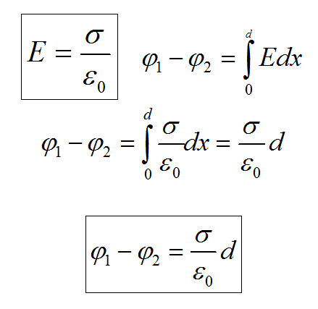
Zaryadlanǵan hár túrli konfiguraсiyalı deneler maydanların esaplaw
Zaryadlanǵan
sheksiz tegislik
Eki
parallel tegislikler

Slide 18
PAYDALANÍLǴAN ÁDEBIYAТLAR
1. Q.P.Abduraxmanov, V.S.Xamidov, N.A.Axmedova. FIZIKA. Darslik. Toshkent. “Aloqachi nashriyoti”. 2018 y. O‘zR OO‘MTV 2017.24.08 dagi “603”-sonli buyrug‘i.
2. B.A.Ibragimov, G.Q.Atajanova. “FIZIKA”. Oqıwlıq. Tashkent. 2018 j.
3. Q.P.Abduraxmanov, O’.Egamov. “FIZIKA”. Darslik. Toshkent. O‘quv-ta’lim metodika” bosmaxonasi. 2015 y. O‘zROO‘MTV 2009.26.02. dagi “51”-sonli buyrug‘i.
4. Douglas C. Giancoli. Physics. Principles with Applicathions. 2004 USA ISBN-13 978-0-321-62592-2.
5. Physics for Scientists and Engineers, Raymond A. Serway, John W. Jewett. 9th Edition, 2012.
6. “Umumiy Fizika fani bo‘yicha taqdimot multimediali ma’ruzalar to‘plami”. Elektron o‘quv qo‘llanma. Toshkent. 2012 y. O‘zR OO‘MTV 2012.15.08 dagi “332/1”-sonli buyrug‘i.
7. “Fizika-1 kursi bo‘yicha taqdimot multimediali ma’ruzalar to‘plami”. Elektron o‘quv qo‘llanma. Toshkent. 2019 y. O‘zR OO‘MTV 2019.04.10 dagi “892”-sonli buyrug‘i.

Slide 19


Slide 20
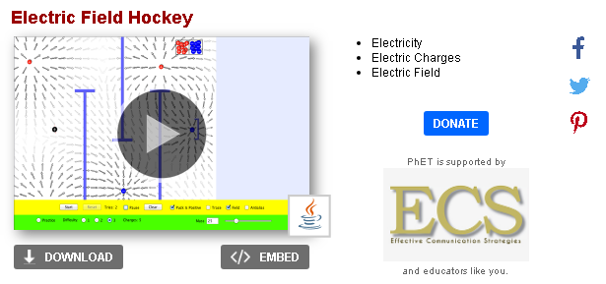
PEDAGOGIKALÍQ DÁSTÚRIY QURALLAR
https://phet.colorado.edu/en/simulation/legacy/electric-hockey

Slide 21
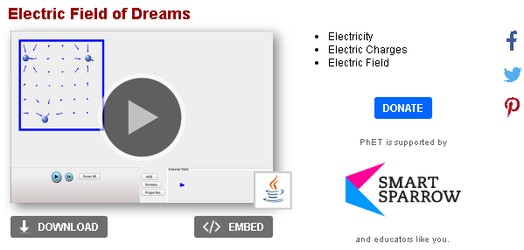
PEDAGOGIKALÍQ DÁSTÚRIY QURALLAR
https://phet.colorado.edu/en/simulation/legacy/efield

